Slide 1
ΕΙΣΑΓΩΓΗ ΣΤΗ ΔΡΑΜΑΤΙΚΗ ΠΟΙΗΣΗ
(βλ. το βιβλίο Ιστορία της Αρχαίας Ελληνικής Γραμματείας, σελ. 65 κ.εξ.)

Slide 2
Η δραματική ποίηση συνθέτει στοιχεία και από τα δύο είδη που προηγούνται χρονικά,
το έπος (Όμηρος) και τη λυρική ποίηση, αλλά ξεχωρίζει από αυτά γιατί προορίζεται για παράσταση· αναπαριστάνει, δηλαδή, ζωντανεύει ένα γεγονός που εξελίσσεται μπροστά στους θεατές, όπως δηλώνει και το όνομά της (δρᾶμα < δράω -ῶ = πράττω/δράση).

Slide 3
Το δράμα προήλθε από τις θρησκευτικές τελετές, τὰ δρώμενα (= ιερές συμβολικές πράξεις) και συνδέθηκε από την αρχή με τις τελετουργικές γιορτές για τη γονιμότητα και τη βλάστηση που γίνονταν στην αρχαιότητα προς τιμήν του θεού Διονύσου (θεού του οίνου και του γλεντιού). Ο Διόνυσος κατείχε κεντρική θέση στο αθηναϊκό εορτολόγιο (οι γιορτές του ήταν πολύ δημοφιλείς στην Ελλάδα και κυρίως στην Αττική/Αθήνα-αγρότες).

Slide 4
Χαρακτηριστικά των διονυσιακών γιορτών
το μιμητικό στοιχείο στις κινήσεις και στη φωνή των πιστών, για να εκφράσουν συναισθηματικές καταστάσεις
η μεταμφίεση των πιστών που λάμβαναν μέρος στις γιορτές
Και άλλα … (βλ. σελ. 66Β)

Slide 5
Το ιερό άσμα του Διονύσου
Ο διθύραμβος ήταν θρησκευτικό και λατρευτικό άσμα που τραγουδούσε ο ιερός θίασος των πιστών του Διονύσου, με συνοδεία αυλού, χορεύοντας γύρω από το βωμό του θεού.
Ο ύμνος αυτός είναι πολύ πιθανό ότι περιείχε επιπρόσθετα μια αφήγηση σχετική με τη ζωή και τα παθήματα του θεού.
Την απόδοση της αφήγησης αναλάμβανε ο πρώτος των χορευτών, ο ἐξάρχων, που έκανε την αρχή στο τραγούδι, ενώ Χορός 50 χορευτών, μεταμφιεσμένων ίσως σε τράγους, εκτελούσε κυκλικά (κύκλιοι χοροί) το διθύραμβο.

Slide 6
Η εξέλιξη του ιερού άσματος
Στην εξέλιξη του διθύραμβου από τον αρχέγονο αυτοσχεδιασμό σε έντεχνη μορφή συνέβαλε ένας σημαντικός ποιητής και μουσικός, ο Αρίων, που καταγόταν από τη Μήθυμνα της Λέσβου (6ος αι. π.Χ.).
Ο Αρίων παρουσίασε τους χορευτές μεταμφιεσμένους σε Σατύρους, δηλαδή δαίμονες των δασών με χαρακτηριστικά τράγων, οι οποίοι εντάχθηκαν στη λατρεία του Διονύσου και αποτέλεσαν μόνιμη ομάδα που ακολουθούσε παντού το θεό.
Οι τραγόμορφοι αυτοί τραγουδιστές ονομάζονταν τραγῳδοί (< τράγων ᾠδή=τραγῳδία, δηλαδή άσμα Χορού που είναι μεταμφιεσμένος σε Σατύρους).

Slide 7
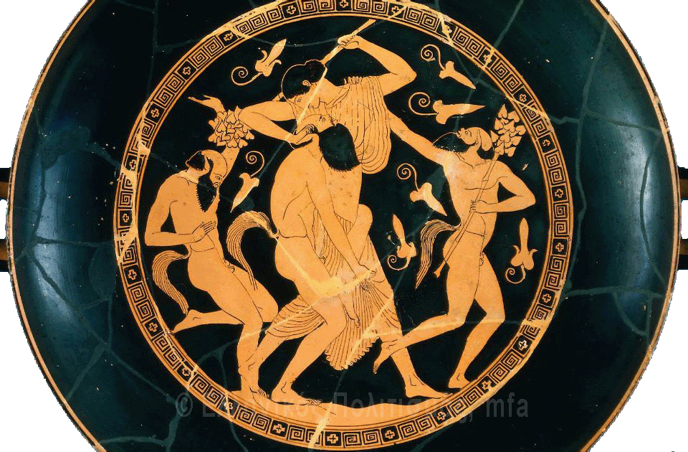

Slide 8
Το πέρασμα από τον διθύραμβο στην τραγωδία
Στα μέσα του 6^{ου} αι. π.Χ., ο ποιητής διθυράμβων Θέσπης από την Ικαρία (σημ. Διόνυσο) Αττικής, στάθηκε απέναντι από το Χορό και συνδιαλέχθηκε με στίχους, δηλαδή αντί να τραγουδήσει μια ιστορία άρχισε να την αφηγείται.
Στη θέση του ἐξάρχοντος ο Θέσπης εισήγαγε άλλο πρόσωπο, εκτός Χορού, τον υποκριτή (ὑποκρίνομαι = ἀποκρίνομαι) ηθοποιό, ο οποίος έκανε διάλογο με το Χορό, συνδυάζοντας το επικό στοιχείο (λόγος) με το αντίστοιχο λυρικό (μουσική)
συνέπεια αυτής της καινοτομίας ήταν η γέννηση της τραγωδίας στην Αττική. Η πρώτη επίσημη «διδασκαλία» (παράσταση) τραγωδίας έγινε από το Θέσπη το 534 π.Χ., στα Μεγάλα Διονύσια.
Ήταν η εποχή που την Αθήνα κυβερνούσε ο τύραννος Πεισίστρατος, ο οποίος ασκώντας φιλολαϊκή πολιτική ενίσχυσε τη λατρεία του θεού Διονύσου, καθιέρωσε τα «Μεγάλα ἢ ἐν ἄστει Διονύσια» και η τραγωδία εντάχθηκε στο επίσημο πλαίσιο της διονυσιακής γιορτής.

Slide 9
Οι αιτίες για τη δημοφιλία της τραγωδίας στην Αττική
Παράδοση μιμικών τελετών
κλιματολογικές συνθήκες→ανάπτυξη αμπελουργίας→οινοπαραγωγή
Κοινωνικές εξελίξεις→ταξικές συγκρούσεις→δημοκρατία
Η τραγωδία εισήγαγε το στοιχείο του διαλόγου στην αναπαράσταση περιπετειών, διευκόλυνε δηλαδή την αντιπαράθεση προσώπων και ιδεών

Slide 10
Ο αρχικός χαρακτήρας της τραγωδίας
Η τραγωδία, ως μετεξέλιξη του διθυράμβου και ως βασικό μέρος των γιορτών του Διονύσου διέθετε θρησκευτικό χαρακτήρα.
Αρχικά, οι υποθέσεις των τραγωδιών ήταν οι περιπέτειες του θεού
Σύντομα, οι υποθέσεις εμπλουτίστηκαν με περιπέτειες άλλων θεών και ανώτερων ανθρώπων (ημιθέων ή ηρώων)

Slide 11
Ιδέες
Εφ’ όσον στην τραγωδία αντιπαρατίθενται θεοί-άνθρωποι, εκφράζουν τις ιδέες τους (φυσικά αυτές δεν ήταν οι ιδέες των υποκριτών/ηθοποιών που υποδύονταν τους θεούς ή τους ανθρώπους, αλλά των ποιητών-συγγραφέων και παραγωγών)
Το κύριο ερώτημα που απασχολεί όσους γράφουν τραγωδίες είναι: γιατί υποφέρει ο άνθρωπος;

Slide 12
Ιδέες 2
Απάντηση: ο άνθρωπος υποφέρει στη ζωή διότι σφάλλει (αδικεί, παραβιάζει τα όρια της Φύσης, τους κανόνες των θεών κ.τ.ό.)
Παρεπόμενο ερώτημα: πώς εκδηλώνεται αυτή η παραβατική συμπεριφορά του ανθρώπου;
Απάντηση: Το τριαδικό σχήμα (ὕβρις, ἄτη, δίκη), αποτελεί το ηθικό υπόβαθρο της τραγωδίας.
Σύμφωνα με αυτό, η ύβρη, που οδηγεί στον όλεθρο, προκαλεί τη θεϊκή τιμωρία (τίσις) και έτσι επανέρχεται η τάξη με το θρίαμβο της δικαιοσύνης.

Slide 13
τριαδικό σχήμα
ὕβρις = υπεροπτική συμπεριφορά, που πηγάζει από τη συναίσθηση της υπερβολικής δύναμης
ἄτη = δύναμη του ολέθρου, σταλμένη από τους θεούς, που τυφλώνει τους ανθρώπους και τους παρασύρει στην καταστροφή
[τίσις = η θεϊκή τιμωρία που αποκαθιστά τη …]
δίκη = θεία δικαιοσύνη.

Slide 14
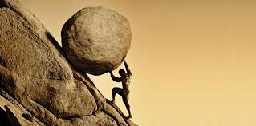
Η τιμωρία του Σισύφου

Slide 15
Η ακμή της τραγωδίας
Δραματικοί αγώνες: τρεις επιλεγμένοι ποιητές τραγωδιών διαγωνίζονταν στη μεγάλη γιορτή του Διονύσου της Αθήνας με τρία+ένα έργα καθένας (Μεγάλα ἢ ἐν ἄστει Διονύσια που διοργανώνονταν τον μήνα Ελαφηβολιώνα – κάθε έτος στα τέλη Μαρτίου έως μέσα Απριλίου)
Οι δραματικοί αγώνες αποτελούσαν υπόθεση της πόλης-κράτους και οργανώνονταν με κρατική φροντίδα, υπό την επίβλεψη του «ἐπωνύμου ἄρχοντος» (το αρχικό εισιτήριο «σύμβολον» καταργήθηκε αργότερα και η είσοδος στην παράσταση γινόταν δωρεάν για όλους, «τὰ θεωρικά»)

Slide 16
Διδαδικασία ΔΑ
Επιλογή των τριών ποιητών από τον επώνυμο άρχοντα και τους καλλιτεχνικούς συμβούλους του
Επιλογή των χορηγών, πλούσιων πολιτών που αναλάμβαναν τα έξοδα της παράστασης: για το Χορό, το χοροδιδάσκαλο, τον αυλητή, τη σκευή (= μάσκες, ενδυμασία).
Επιλογή των δέκα κριτών (ένας από κάθε φυλή) με κλήρωση.

Slide 17
Πριν από τη διδασκαλία της τραγωδίας, γινόταν στο Ωδείο (στεγασμένο θέατρο) ὁ προαγών (πρὸ τοῦ ἀγῶνος=δοκιμή), κατά τον οποίο ο ποιητής παρουσίαζε τους χορευτές και τους υποκριτές στους θεατές χωρίς προσωπεία.
Απονομή από την Εκκλησία του Δήμου, σε πανηγυρική τελετή, των βραβείων
Αναγραφή των ονομάτων των ποιητών, χορηγών και πρωταγωνιστών σε πλάκες και κατάθεσή τους στο δημόσιο αρχείο (διδασκαλίαι).

Slide 18
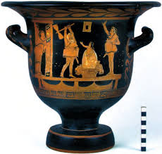
Εικόνα από αρχαία παράσταση

Slide 19
Το κτήριο των παραστάσεων
θέατρον, που ονομαζόταν και κοῖλον (με διαζώματα, κερκίδες, εδώλια=καθίσματα)
ορχήστρα (ὀρχέομαι, -οῦμαι = χορεύω) με τη θυμέλη=βωμός για τον Διόνυσο
σκηνή, ξύλινη επιμήκη κατασκευή προς την ελεύθερη πλευρά της ορχήστρας, με ειδικό χώρο στο πίσω μέρος για τη σκηνογραφία και την αλλαγή ενδυμασίας των υποκριτών. Η πλευρά της σκηνής προς τους θεατές εικόνιζε συνήθως την πρόσοψη ανακτόρου ή ναού, με τρεις θύρες· η μεσαία (βασίλειος θύρα) χρησίμευε για την έξοδο του βασιλιά.

Slide 20
πάροδοι=δύο διάδρομοι
λογεῖον, θεολογεῖον=εξέδρες πάνω στις οποίες εμφανίζονταν οι υποκριτές, ηθοποιοί που υποδύονταν ανθρώπους, θεούς
θεατρικά μηχανήματα: ἐκκύκλημα (τροχοφόρο δάπεδο πάνω στο οποίο παρουσίαζαν στους θεατές ομοιώματα νεκρών), ο γερανὸς ή αἰώρημα (ανυψωτική μηχανή για τον ἀπὸ μηχανῆς θεόν), το βροντεῖον και κεραυνοσκοπεῖον (για τη μηχανική αναπαραγωγή της βροντής και της αστραπής), οι περίακτοι (δύο ξύλινοι στύλοι για εναλλαγή του σκηνικού).

Slide 21
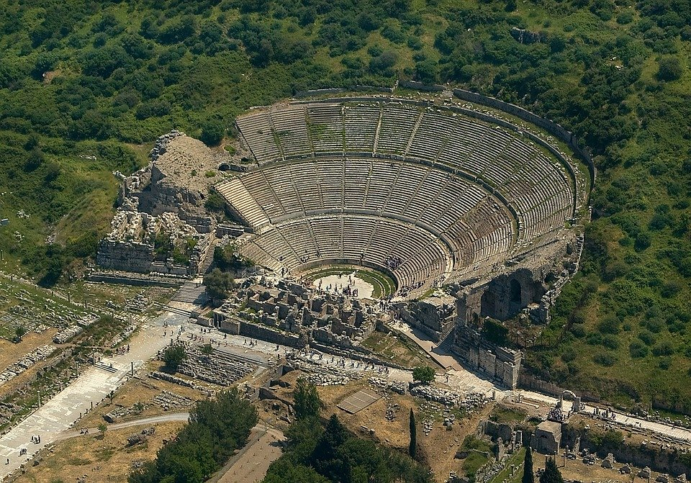
Έφεσος

Slide 22
Οι συντελεστές της παράστασης
Ο ποιητής=συγγραφέας, παραγωγός, σκηνοθέτης
Οι υποκριταί=ηθοποιοί, τρεις τον αριθμό (πρωταγωνιστής, δευτεραγωνιστής, τριταγωνιστής) που υποδύονταν όλα τα πρόσωπα του έργου
Ο Χορός αποτελεί αναπόσπαστο στοιχείο της τραγωδίας και αρχικά περιλάμβανε 12 μέλη που με τον Σοφοκλή έγιναν 15, κατανεμόμενα σε δύο ημιχόρια

Slide 23
Ορισμός της τραγωδίας
Ο Αριστοτέλης, στο έργο του Περὶ Ποιητικῆς (VΙ, 1449 β), δίνει τον εξής ορισμό για την τραγωδία:
« Ἔστιν οὖν τραγῳδία μίμησις πράξεως σπουδαίας καὶ τελείας, μέγεθος ἐχούσης, ἡδυσμένῳ λόγῳ, χωρὶς ἑκάστῳ τῶν εἰδῶν ἐν τοῖς μορίοις, δρώντων καὶ οὐ δι’ ἀπαγγελίας, δι’ ἐλέου καὶ φόβου περαίνουσα τὴν τῶν τοιούτων παθημάτων κάθαρσιν».

Slide 24
Μετάφραση
Η τραγωδία, δηλαδή, είναι μίμηση πράξης εξαιρετικής και τέλειας (με αρχή, μέση και τέλος), η οποία είναι ευσύνοπτη, με λόγο που τέρπει, διαφορετική για τα δύο μέρη της (διαλογικό και χορικό), με πρόσωπα που δρουν και δεν απαγγέλλουν απλώς, και η οποία με τη συμπάθεια του θεατή (προς τον πάσχοντα ήρωα) και το φόβο (μήπως βρεθεί σε παρόμοια θέση) επιφέρει στο τέλος τη λύτρωση από παρόμοια πάθη (κάθαρση < καθαίρω).

Slide 25
Μέρη της τραγωδίας
α. Τα κατά ποσόν μέρη: αφορούν την έκταση του έργου. Ήταν συνήθως εννέα: πέντε διαλογικά και τέσσερα χορικά.
Ι. Διαλογικά-Επικά (διάλογος-αφήγηση, κυρίως σε αττική διάλεκτο και ιαμβικό τρίμετρο)
• Πρόλογος
• Ἐπεισόδια: 2 έως 5
• Ἔξοδος

Slide 26
ΙΙ. Λυρικά-Χορικά
Πάροδος: είναι το άσμα που έψαλλε ο Χορός στην πρώτη του είσοδο, καθώς έμπαινε στην ορχήστρα με ρυθμικό βηματισμό.
Στάσιμα: άσματα που έψαλλε ο Χορός όταν πια είχε λάβει τη θέση του (στάσιν)
Υπήρχαν και άλλα λυρικά στοιχεία που, κατά περίπτωση, παρεμβάλλονταν στα διαλογικά μέρη: οι μονωδίες και οι διωδίες, άσματα που έψαλλαν ένας ή δύο υποκριτές, και οι κομμοί (κοπετός < κόπτομαι = οδύρομαι), θρηνητικά άσματα που έψαλλαν ο Χορός και ένας ή δύο υποκριτές, εναλλάξ

Slide 27
β. Τα κατά ποιόν μέρη
Μῦθος=υπόθεση
Ἦθος: ο χαρακτήρας και η συμπεριφορά
• Λέξις: η γλώσσα και το ύφος.
Διάνοια: οι ιδέες
Μέλος: η μελωδία, η μουσική επένδυση
Ὄψις: σκηνογραφία, ενδυμασία, προσωπεῖα, κόθορνοι

